Slide 1
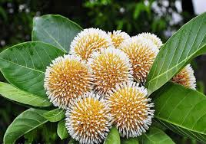
স্বাগতম

Slide 2
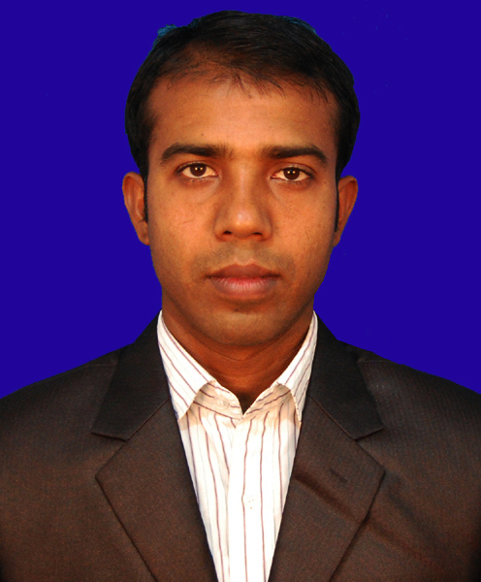
পরিচিতি
মোঃ শাহ আলম
সহকারী শিক্ষক,
নারায়ণতলা মিশন উচ্চ বিদ্যালয়, সুনামগঞ্জ
E-mail: shahlamnmhs@gmail.com

Slide 3
শ্রেণী - দশম
শিক্ষার্থী- ৩০
বিষয়-ইসলাম ও নৈতিক শিক্ষা
অধ্যায়- তৃতীয়
পাঠ -৪
তারিখ – ১৯/ ০৫/২০২০
পাঠ পরিচিতি

Slide 4
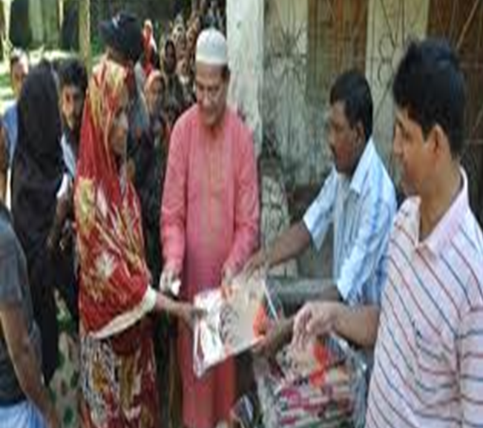
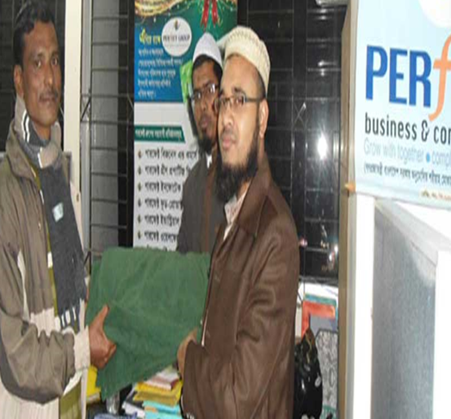

Slide 5
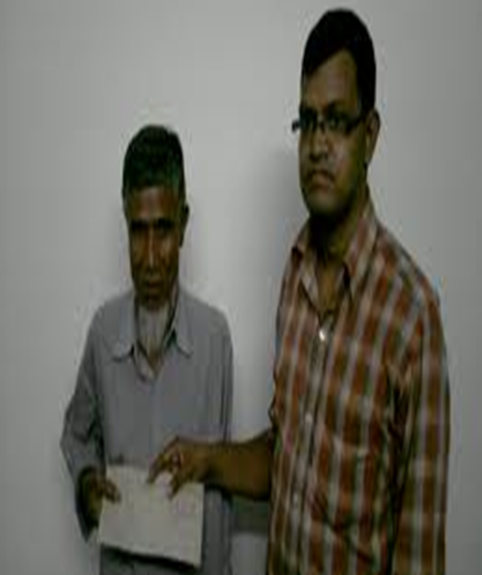
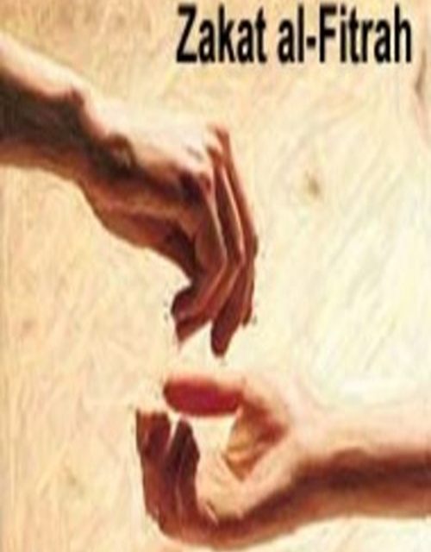

Slide 6
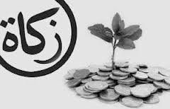
আজকের পাঠ

Slide 7
শিখনফল
এ পাঠ শেষে শিক্ষার্থীরা...
১ । যাকাতের পরিচয়বলতে পারবে ।
২ । যাকাতের মাধ্যমে ধনী গরীবের মাঝে আর্থিক সমন্বয়সাধিতহয় বর্ণনা করতে পারবে ।
৩। যাকাতের গুরুত্ব ও উপকারিতাবিশ্লেষণ করতে পারবে ।

Slide 8
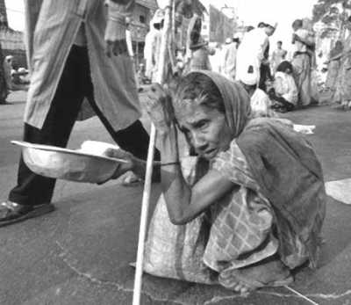
যাকাতের হকদার

Slide 10
*মহানআল্লহ বলেন – আর তাদেরসম্পদে ভিক্ষুকওবঞ্চিতের অধিকার রয়েছে ( সুরা-আয-যারি য়াত -আয়াত- ১৯)
* যাতে সম্পদ শুধু তোমাদের অর্থশালীদের মধ্যেই পুঞ্জীভূত না হয় । (সুরা, হাশর আয়াত-৭ )

Slide 11
একক কাজ
যাকাত হল আর্থিক ইবাদত
নামায যেমন ফরয যাকাত ও
ধনীদের উপর তেমনি ফরয সংক্ষিপ্ত ভাবে বর্ণনা কর ।

Slide 13
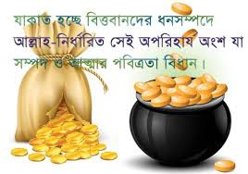

Slide 14
*যাকত মানুষের আত্নিক প্রশান্তি , নৈতিক উন্নতি সাধন করে ।
*মহানআল্লহতায়ালা বলেন –আপনি তাদের সম্পদ থেকে যাকাত গ্রহন করুন এর মাধ্যমে তাদের পবিত্র করবেন ।
( সুরা তওবা –আয়াত ১০৩)

Slide 15
দলীয়কাজ
*যাকাত প্রদানের মাধ্যমে মানুষের নৈতিক উন্নতি হয় ব্যাখ্যা কর ।

Slide 16
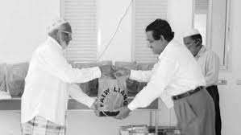
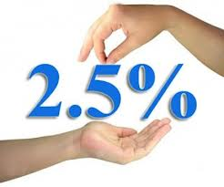
মূল্যায়্ন
১। যাকাত শব্দের অর্থ কি?
২। যাকাত কাকে বলে?
৩। যাকাত হলো দরিদ্র লোকের অধিকার ধনীলোকের অনুগ্রহনয় উদ্দীপকের আলোকে বর্ণনাকর।
৪। সামাজিক ও অর্থনৈতিক উন্নয়নে যাকাত গুরুত্ব পূর্ণ ভূমিকা রাখে তোমার মতামত দাও ।

Slide 17
বাড়ীর কাজ
যাকাত আদায় ধনী ও গরীবের মধ্যে সেতু বন্ধন সৃষ্টি করে- ব্যাখ্যা কর।

Slide 18
ধন্যবাদ

